Slide 1
חידון ספר יהושע
בשקופיות הבאות תצפו בחידות
המורכבות ממילים ומתמונות.
עליכם מוטל, תלמידים יקרים,
לפצח ולגלות את הדמויות והסיפורים.

Slide 2
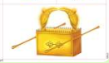

Slide 3
התשובה:
ארון הברית הוביל את העם במעבר הירדן.
כנוח כפות רגלי הכהנים
נושאי הארון במים – נבקעו המים

Slide 4
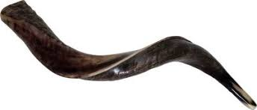

Slide 5
התשובה:
7 שופרות נישאו בידי 7 כהנים. ביום השביעי
עם תקיעות השופר – נפלה חומת יריחו

Slide 6
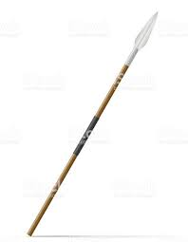

Slide 7
התשובה:
הרמת הכידון היתה סימן לאורב
על ידי יהושע לצאת ולכבוש את העי

Slide 8
מי אני?
כַאשֶר מָים בְּנָחְלתֶי לֹא מָצַאתִי
מְהַחמוֹר צַנָחְתִי

Slide 9
התשובה:
עכסה בת כלב

Slide 10
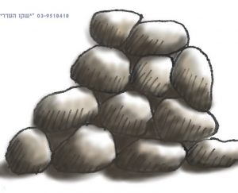

Slide 11
התשובה:
אבנים.
1. בני ישראל לקחו אבנים מהירדן
והציבו אותם לזכרון
2. הקימו גל אבנים גדול על עכן

Slide 12
מי אנחנו?
דַבָר כָזֶה עוֹד לֹא הָיַה
שה' בְּקוֹל אִיש שַַמָע!
לַעָזוֹר לִיהוֹשע בְּמִלְחָמְתוֹ נֶחלַצְנו
בְּגִבְעוֹן וּבְאָיָלוֹן עַמָדְנוּ!

Slide 13
התשובה:
השמש והירח
שמש בגבעון – דום!
וירח בעמק איילון!

Slide 14
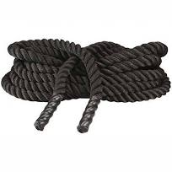

Slide 15
התשובה:
רחב מילטה את המרגלים באמצעות חבל.
ותורידם בחבל מקיר החלון

Slide 16
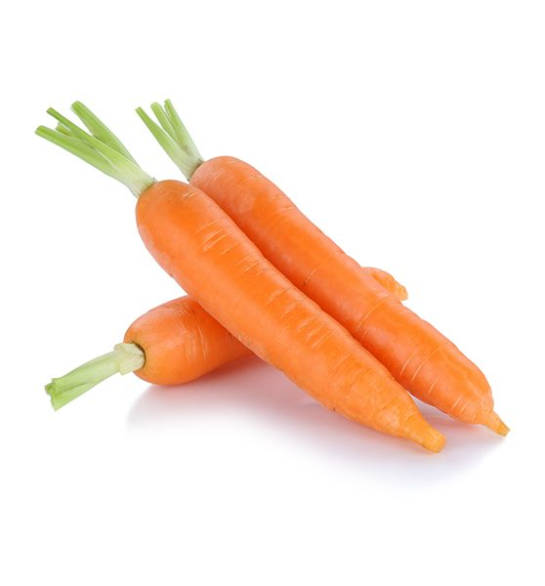
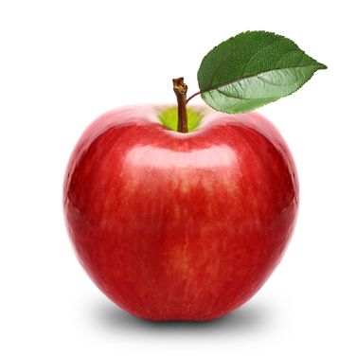
שְנֵינוּ בְּאֶפְרַים... מָה אְַנָחְנוּ?..

Slide 17
התשובה:
ערים בנחלת אפרים.
אבל, יש הבדל..
את תפוח כבשו ואת גזר לא

Slide 18
מי אני?
בְּהָר עֵיבָל אוֹתִי בָּנוּ
כַּאַשֶר לַארץ נִכְנְסוּ
מאבָנִים שְלֵמוֹת אני
וּבְרִית כַרְתוּ סְבִיבִי

Slide 19
התשובה:
המזבח בהר עיבל

Slide 20
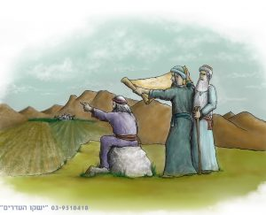


Slide 21
התשובה:
יהושע קרא לנציגי השבטים שהתרפו
מלרשת את נחלותיהם
וציווה עליהם לסייר בארץ
לרשום את גבולות נחלותיהם
ולשוב אליו

Slide 22
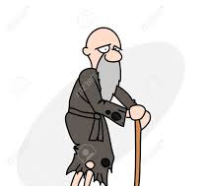
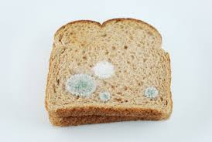
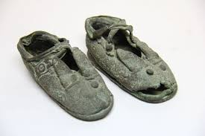

Slide 23
התשובה:
הגבעונים. התחפשו לבאים מארץ רחוקה
עם בגדים בלויים ולחם עבש

Slide 24
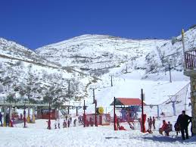
מי מכיר אותי?
ואיך אני קשור לספר יהושע?

Slide 25
התשובה:
החרמון. בפרק יג נזכרים
גבולות הארץ. בצפון – החרמון
שווה לבקר!

Slide 26
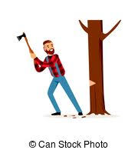
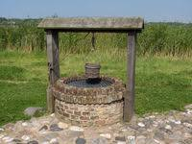

Slide 27
התשובה:
לאחר התרמית
הגבעונים היו חטבי עצים
ושאבי מים למשכן

Slide 28
מי אני?
אֵלָי בּוֹרְחִים
ואָני קוֹלֶטֶת
עד שהכהן הַגדוֹל מֵת.
כּמוֹנִי יֵש - רַק שֵש!

Slide 29
התשובה:
עיר מקלט

Slide 30
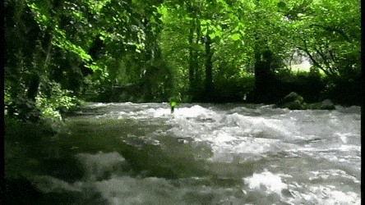

Slide 31
התשובה:
מעבר הירדן היה כאשר הירדן
היה מלא על גדותיו!
בחודש ניסן בעת הקציר

Slide 32
מי אני?
משבט גיבור אני
וארבעים שנה לא אבד כוחי!
עיר בצורה לכבוש יצאתי
מהענקים שבה לא פחדתי!

Slide 33
התשובה:
כלב בן יפונה משבט יהודה
כבש בעצמו את חברון
ואת הענקים שבה

Slide 34
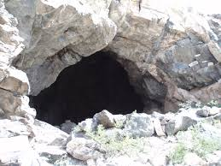

Slide 35
התשובה:
המערה במקדה
שם נכלאו מלכי הדרום
עד תום הקרב

Slide 36
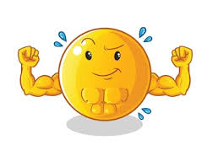
____ ____ ____ ____ ____ ____ ___ !

Slide 37
התשובה:
חזק ואמץץץץ!!!!

Slide 38

יפה מאוד,
אתם אלופים!!
ברכות לסיום
ספר יהושע

